Slide 1
2.2 Elementos Plásticos de la forma
Preparatoria Número Dos
L.D.G. Nathaly Alfaro Flores
Asignatura: Expresión Gráfica
Junio 2020

Slide 2
Unidad 2. Expresión y Apreciación Gráfica
Tema 2.2 Elementos plásticos de la forma
Objetivo: Desarrollar la formación integral del educando, estimulando en él un pensamiento crítico, reflexivo y creativo para manifestar sus ideas a través de la expresión gráfica, creando un lenguaje universal artístico que le permita comunicarse con otros seres humanos. Fomentando la sensibilidad para disfrutar, apreciar y preservar las manifestaciones del arte y la naturaleza.
Aprendizaje esperado: Conocerá en qué
consisten los elementos plásticos de la forma para el análisis de una manifestación artística.
Competencias genéricas: Formación, comunicación, Pensamiento crítico.

Slide 3
Elementos plásticos de la forma
Resumen
En el lenguaje plástico, las características de la forma son esenciales para interpretarla, para definir texturas o para analizar la composición de la manifestación plástica.
Palabras clave
Lenguaje, composición, plástica
Abstract
In plastic language, features of the form are essential to interpret it, define textures or analyze the composition of the plastic manifestation.
Keywords
Language, composition, plastic

Slide 4
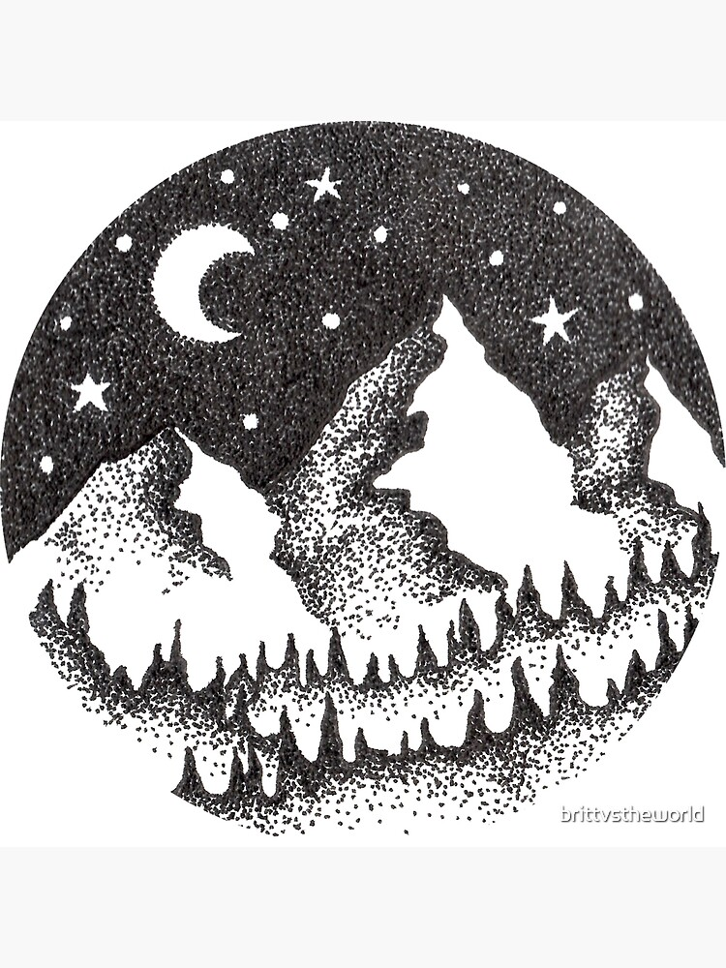
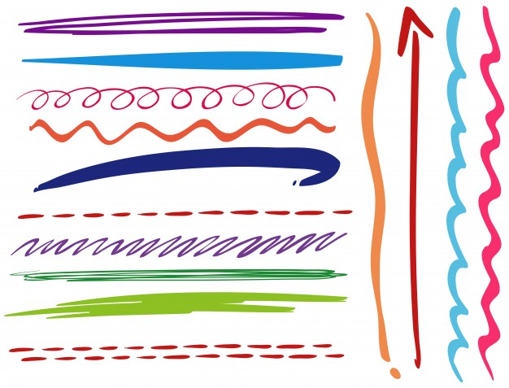
Elemento primario de la expresión plástica. No tiene dimensiones, solo tiene posición.
El punto puede variar en sus dimensiones, esto dependerá del instrumento con el que se trace
Punto
https://www.redbubble.com/es/i/tarjeta-de-felicitacion/Drei-Berge-puntillismo-de-brittvstheworld/34094357.5MT14
Es una sucesión de puntos descrita por un punto de movimiento hacia cualquier dirección.
Línea
https://www.freepik.es/vector-premium/doodle-lineas-diferentes-estilos_1307411.htm

Slide 5
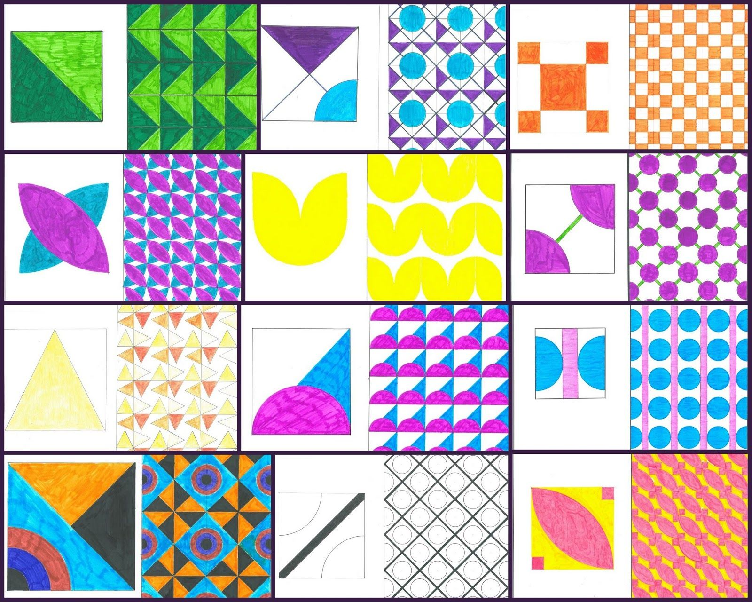
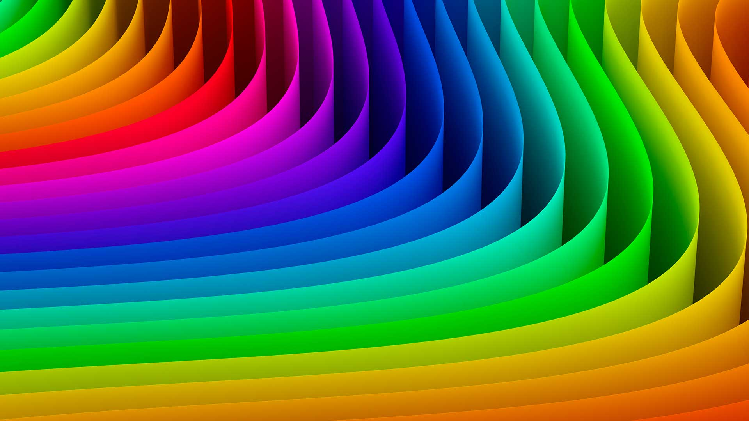
Llamamos forma a la apariencia externa de las cosas. Por medio de ella obtenemos información del aspecto de todo lo que nos rodea. Nuestro entorno está constituido por multitud de elementos tanto naturales como artificiales (árboles, casa, animales, etc..) que tienen distintas formas. La forma es la identidad de cada cosa. (fatuis, 2012)
Forma
https://www.pinterest.com.mx/pin/438397344964650084/
Es el aspecto de las cosas que es causado por diferentes cualidades de la luz mientras es reflejada o emitida por ellas. (Gaxiola Mendoza)
En otras palabras, es un efecto visual emitido gracias a la luz, gracias a esto podemos apreciar el cielo azul, los árboles verdes, etc.
Color
https://www.nic.lat/es/como-escoger-la-paleta-de-colores-para-tu-sitio-web/

Slide 6
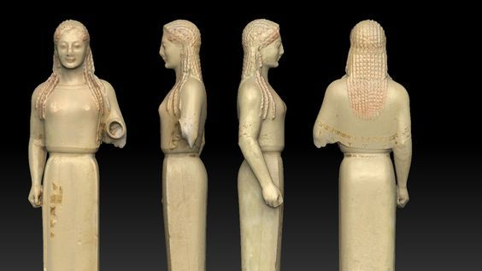
Se refiere al espacio que utiliza un cuerpo.; es decir interviene el ancho, el alto y la profundidad de una estructura. Cabe mencionar que el volumen en la gráfica es por medio de efecto visual por medio de la profundidad y perspectiva
Volumen
http://susanalogy.com/la-escultura-la-epoca-arcaica/

Slide 7
Conclusión
Los elementos plásticos de la forma, es lo más básico con lo que se debe estar familiarizado para llevar a cabo una descripción más analítica en cualquier tipo de manifestación artística.
Es decir , con estos elementos podremos describir de primera instancia como se conforma la estructura, ya sea una pintura, una escultura, un dibujo; etc.

Slide 8
Referencias
Elementos del Lenguaje Gráfico-Plástico. (s.f.). 1° Eso Educación Plástica Viual. Obtenido de
http://www.educacionplastica.net/epv1eso/impress/pdfs/elementos_del_lenguaje.pdf
Fatuis, F. f. (6 de Marzo de 2012). Artes Visuales. Obtenido de Punto, Linea y Plano:
http://arsvisui.blogspot.com/2012/03/punto-linea-y-plano.html
Gaxiola Mendoza, P. (s.f.). Educación Artísticas. Obtenido de El Color:
https://educacionartisticasbenerz.weebly.com/el-color.html
Stadeler M. R. & Alizeri F. E. (2005). Expresión y Apreciación Artísticas. México:
Editorial Oxford.
Conde, A. (4 de Abril de 2018). Youtube. Obtenido de Elementos básicos para entender cualquier obra de Arte: https://www.youtube.com/watch?v=nHf7jB18a0M

